Slide 1
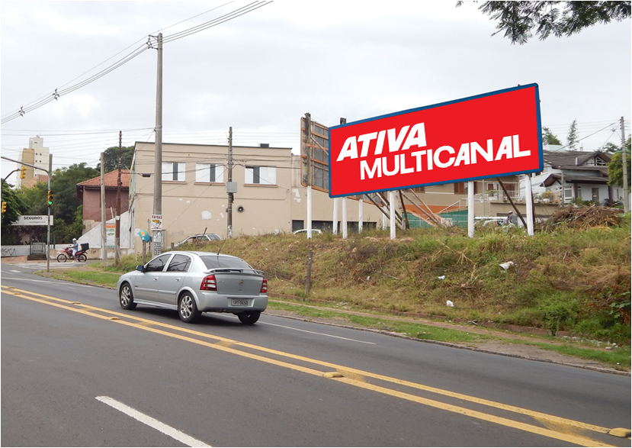
OUTDOOR
Porto Alegre/RS
Av. Professor Oscar Pereira, 1700 - Sentido B/C
Bairro: Glória
Formato: 9 x 3 m
Número/disposição da(s) tabuleta(s)
018850
REFERÊNCIAS
Cemitério João XXIII
Avenida de alto fluxo
Rota para o Centro
POTENCIAL DE IMPACTOS MENSAIS: 2.391.160
* EPTC (2015)

